Slide 1
ESPECIALIZAÇÃO EM GESTÃO NA EDUCAÇÃO BÁSICA
METODOLOGIA DE PESQUISA
A pesquisa científica: conceitos e tipos de pesquisa
Profª Dra. Maria carolina fortes

Slide 2
O QUE É PESQUISA?

Slide 3
“[...] O valor de nossas pesquisas depende do valor de nossas leituras. Não só dos livros, também das do mundo, das da vida, de nossas conversas de unsw com os outros, de nossas prévias experiências”. (Marques,2001,p.112).

Slide 4
Não há ensino sem pesquisa e pesquisa sem ensino. Esses que-fazeres se encontram um no corpo do outro. Enquanto ensino continuo buscando, reprocurando. Ensino porque busco, porque indaguei, porque indago e me indago. Pesquiso para constatar, constatando, intervenho, intervindo educo e me educo. Pesquiso para conhecer o que ainda não conheço e comunicar ou anunciar a novidade
(Freire, 2006, p.30).

Slide 5
O QUE É PESQUISA?
A pesquisa é um processo de construção do conhecimento que tem como metas principais gerar novo conhecimento e/ou corroborar ou refutar algum conhecimento pré existente.
A pesquisa é um trabalho capaz de avançar o conhecimento (Goldenberg, 1993).
É basicamente um processo de aprendizagem tanto do indivíduo que a realiza quanto da sociedade na qual esta se desenvolve.
Descobrir algo que ainda não foi dito
(Eco, 1989).

Slide 6
As pesquisas científicas podem ser classificadas quanto à:
Natureza
Quanto à abordagem - Método de investigação
Quanto ao tipo de procedimento

Slide 7
É importante distinguir metodologia de método.
Método é a justificativa para o tipo de procedimento (quantitativo ou qualitativo) empregado na pesquisa, a teoria do método; ao passo que metodologia é o conjunto de procedimentos empregado na realização do estudo”
(Chizzotti, 2006, p.78).

Slide 8
Pesquisa: quanto à natureza

Slide 9
Segundo Appolinário (2011, p. 146)
Pesquisa básica
Tem como objetivo principal “o avanço do conhecimento científico, sem nenhuma preocupação com a aplicabilidade imediata dos resultados
a serem colhidos”.

Slide 10
Pesquisa aplicada
“é realizada com o intuito de “resolver problemas ou necessidades concretas e imediatas”.
Muitas vezes, nessa modalidade de pesquisa, os problemas emergem do contexto profissional e podem ser sugeridos pela instituição para que o pesquisador solucione uma
situação-problema
Segundo Appolinário (2011, p. 146)

Slide 11
Pesquisa Aplicada
Objetivo de adquirir novos conhecimentos para o desenvolvimento ou aprimoramento de produtos, processos e sistemas.
Modelo de pesquisa:
a Investigação de qual abordagem de tratamento é mais eficaz para redução da ansiedade;
o estudo de diferentes modelos de teclados para determinar qual é mais eficiente e ergonômico.

Slide 12
Tipos de pesquisa quanto à abordagem

Slide 14
Pesquisa qualitativa
A pesquisa qualitativa, para Merriam(1998), envolve a obtenção de dados descritivos na perspectiva da investigação crítica ou interpretativa e estuda as relações humanas nos mais diversos ambientes, assim como a complexidade de um determinado fenômeno, a fim de decodificar e traduzir o sentido dos fatos e acontecimentos.

Slide 15
Pesquisa qualitativa
Nas palavras de Brandão (2001),
A pesquisa qualitativa (...) está relacionada aos significados que as pessoas atribuem às suas experiências do mundo social e a como as pessoas compreendem esse mundo. Tenta, portanto, interpretar os fenômenos sociais (interações, comportamentos, etc.), em termos de sentidos que as pessoas lhes dão; em função disso, é comumente referida como pesquisa interpretativa (BRANDÃO, 2001, p.13).

Slide 16
Pesquisa qualitativa
Gil (1999) menciona que a pesquisa qualitativa é subjetiva ao objeto de estudo, ergue-se sobre a dinâmica e abordagem do problema pesquisado e visa descrever e decodificar de forma interpretativa os componentes de um sistema complexo de significados, sem se preocupar com a mensuração dos fenômenos, pois permeia a compreensão do contexto no qual ocorre o fenômeno.

Slide 17
Pesquisa qualitativa
Pesquisar qualitativamente é analisar, observar, descrever e realizar práticas interpretativas de um fenômeno a fim de compreender seu significado. Pode ser compreendida, como um processo adaptado, não padronizado ao objeto de estudo, que possui caráter comunicativo e está inserida no contexto de métodos e técnicas que respaldam um caráter processual e reflexivo. (Fortes, 2012).

Slide 18
Pesquisa Quantitativa
A pesquisa quantitativa supõe uma população de objetos de observação comparável entre si;
A pesquisa quantitativa enfatiza os indicadores numéricos e percentuais sobre determinado fenômeno pesquisado;
A pesquisa quantitativa apresenta gráficos e tabelas, comparativas ou não, sobre determinado objeto/fenômenos pesquisados.
A pesquisa quantitativa pode ser aplicada juntamente com a pesquisa qualitativa.

Slide 19
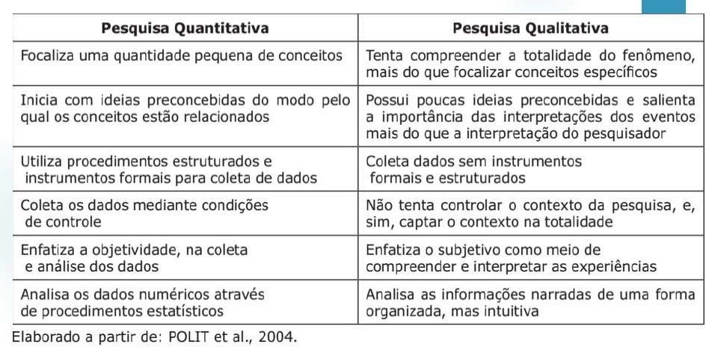

Slide 20
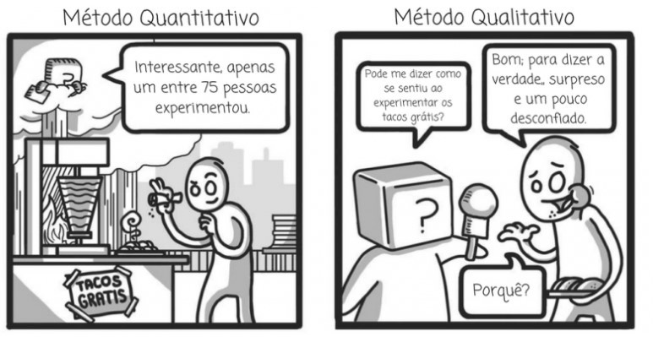
Qual a pergunta de estudo?

Slide 21
Pesquisa qualitativa-quantitativa (quali-quanti)
Usar nas pesquisas científicas a combinação de dados advindos de abordagens qualitativas e quantitativas pode ser muito importante para compreender eventos, fatos e processos o que exige uma profunda análise e reflexão por parte do pesquisador.
Este, além de seu papel de observador, vê-se instigado a buscar procedimentos de coleta de dados que possam correlacionar as suas experiências à teoria que embasará suas observações atendo-se à forma de apresentar os dados obtidos. Por conseguinte, verifica-se a possibilidade de correlação entre as duas abordagens. Esse viés metodológico de pesquisa denomina-se método misto ou quali-quanti.

Slide 22
Pesquisa: quanto ao tipo de procedimento
A pesquisa científica pode ser considerada quanto ao tipo de procedimento para o processo de investigação.

Slide 23
Pesquisa bibliográfica
A pesquisa bibliográfica é aquela que se realiza, a partir do: [...] registro disponível, decorrente de pesquisas anteriores, em documentos impressos, como livros, artigos, teses etc. Utilizam-se dados de categorias teóricas já trabalhadas por outros pesquisadores e devidamente registrados. Os textos tornam-se fontes dos temas a serem pesquisados. O pesquisador trabalha a partir de contribuições dos autores dos estudos analíticos constantes dos textos (SEVERINO, 2007, p.122).

Slide 24
Pesquisa documental
A pesquisa documental é entendida como: [...] fonte documentos no sentido amplo, ou seja, não só de documentos impressos, mas, sobretudo de outros tipos de documentos, tais como jornais, fotos, filmes, gravações, documentos legais. Severino (2007, p.122) .
Nestes casos, os conteúdos dos textos ainda não tiveram nenhum tratamento analítico, são ainda matéria-prima, a partir da qual o pesquisador vai desenvolver sua investigação e análise.

Slide 25
Pesquisa experimental
A pesquisa experimental é outra modalidade de estudo que tem como foco uma ação dentro de um laboratório ou centro de pesquisa. Segundo argumenta Severino (2007, p.123):
[...] a pesquisa experimental toma como objeto em sua concretude como fonte e o coloca em condições técnicas de observação e manipulação experimental nas bancadas e pranchetas de um laboratório, onde são criadas condições adequadas para seu tratamento. Para tanto, o pesquisador seleciona determinadas variáveis e testa suas relações funcionais, utilizando formas de controle. Modalidade plenamente adequada para Ciências Naturais é mais complicada no âmbito das Ciências Humanas, já que não se pode fazer manipulação das pessoas.

Slide 26
Pesquisa etnográfica
A pesquisa etnográfica visa compreender os processos do cotidiano em suas diversas nuances e modalidades. No caso do universo educativo, o fio condutor da pesquisa para analisar o processo social, cultural e histórico de uma comunidade estudantil se faz com os estudos sobre o cotidiano educacional.
Para Appolinário (2011, p. 75), a pesquisa etnográfica ou estudo etnográfico visa: [...] descrever e analisar práticas, crenças e valores culturais de uma comunidade. É um tipo de estudo comum na Antropologia, Sociologia e Psicologia, no qual os dados são coletados normalmente, através da observação participante do cotidiano da comunidade.

Slide 27
Pesquisa Ação
Estudo de Campo:
“um tipo de pesquisa com base empírica que é concebida e realizada em estreita associação com uma ação ou com a resolução de um problema coletivo e no qual os pesquisadores e participantes representativos da situação ou do problema estão envolvidos de modo cooperativo ou participativo” (THIOLLENT, 1986, p.14 in Gil, 2008).
Procura o aprofundamento de uma realidade específica.
Realizada por meio da observação direta das atividades do grupo estudado e de entrevistas com informantes-chaves.
Pesquisa Participante:
envolve o uso de instrumentos dentro de uma ação popular.
Envolvimento do pesquisador e pesquisado.

Slide 28
Pesquisa participante
Trata-se de um tipo de pesquisa em que o pesquisador, ao realizar as suas observações e investigações, compartilha-as com os participantes da pesquisa, os quais se manifestam e expressam situações vividas.
Conforme argumenta Severino (2007, p.120), é uma maneira do “pesquisador colocar-se numa postura de identificação com os pesquisados”.

Slide 29
Pesquisa participante
Para Appolinário (2011, p. 149), a pesquisa participante é uma modalidade que “utiliza como técnica de investigação a observação participante”, ou seja, o pesquisador é sujeito da própria ação e intervenção, corroborando o entendimento de Severino (2007).
Nessa modalidade, as análises, normalmente, buscam a transformação, envolvendo a ação. Com essa ideia, o método inclui a pesquisa para entender o foco que o pesquisador busca para entrar no debate das questões que envolvem o objeto a ser pesquisado. Nesse caso, a prática docente se torna sujeito da própria análise (pesquisa-ação).

Slide 30
O estudo de Caso
O estudo de caso é compreendido como uma investigação sistemática de uma instância específica
Segundo Ludke e André (1986, p. 17), o estudo de caso [...] é sempre bem delimitado, devendo ter seus contornos claramente definidos no desenrolar do estudo. O caso pode ser similar a outros, mas é ao mesmo tempo distinto, pois tem um interesse próprio, singular. O interesse, portanto, incide naquilo que ele tem de único, de particular, mesmo que posteriormente venham a ficar evidentes certas semelhanças com outros casos ou situações.

Slide 31
Pesquisa Exploratória:
Objetivo de desenvolver, esclarecer, modificar conceitos e ideias.
Podem constituir a primeira etapa de uma pesquisa mais ampla. Exige revisão da literatura e discussão com especialistas.
Pesquisa Descritiva:
Objetivo de descrever as características de determinadas populações ou fenômenos.
Levantam opiniões e crenças de uma dada população.
Podem ser associadas as pesquisas explicativas e as exploratórias.
Pesquisa Explicativa:
Identificar os fatores que determinam ou que contribuem para a ocorrência dos fenômenos.
É o tipo que mais aprofunda o conhecimento da
realidade.
Pode ser a continuação
de uma pesquisa descritiva.

Slide 32
Pesquisa exploratória
Segundo o ponto de vista de Severino (2007, p. 123-4), A pesquisa exploratória busca apenas levantar informações sobre um determinado objeto, delimitando assim um campo de trabalho, mapeando as condições de manifestação desse objeto. Na verdade ela é uma preparação para a pesquisa explicativa.
Na perspectiva de Appolinário (2011, p. 75), a pesquisa ou estudo exploratório tem por objetivo “aumentar a compreensão de um fenômeno ainda pouco conhecido, ou de um problema de pesquisa ainda não perfeitamente delineado”. Podemos dizer que essa modalidade de pesquisa é prospectiva.

Slide 33
Pesquisa descritiva
A pesquisa descritiva tem por objetivo descrever as características do objeto que está sendo estudado e proporcionar uma nova visão sobre essa realidade já existente.
Conforme argumenta Appolinário (2011, p. 147), na pesquisa descritiva o pesquisador se limita a “descrever o fenômeno observado, sem inferir relações de causalidade entre as variáveis estudadas”. O autor complementa que esta modalidade se opõe à pesquisa experimental onde o pesquisador elabora juízo de valor acerca do conteúdo investigado.

Slide 34
Pesquisa explicativa
A pesquisa explicativa é aquela que aprofunda o conhecimento de uma dada realidade buscando os métodos experimentais que explicam a razão e os motivos dos fenômenos. Além disso, busca identificar suas causas, seja através da aplicação do método experimental/matemático, seja através da interpretação possibilitada pelos métodos qualitativos Appolinário (2011, p. 138).

Slide 35
Por exemplo, na escola, a partir de um objeto de estudo, podemos explicitar como ocorre a cultura inclusiva em relação à adaptação da infraestrutura do prédio que recebe estudantes com deficiência visual. Nessa modalidade, investigam-se as variáveis que participam do processo de adequação física e pedagógica para identificar a relação de dependência existente entre estas variáveis. Ao final, parte-se para a prática, visando à interferência na própria realidade mediante modificações e adequações. Appolinário (2011, p. 139).

Slide 36
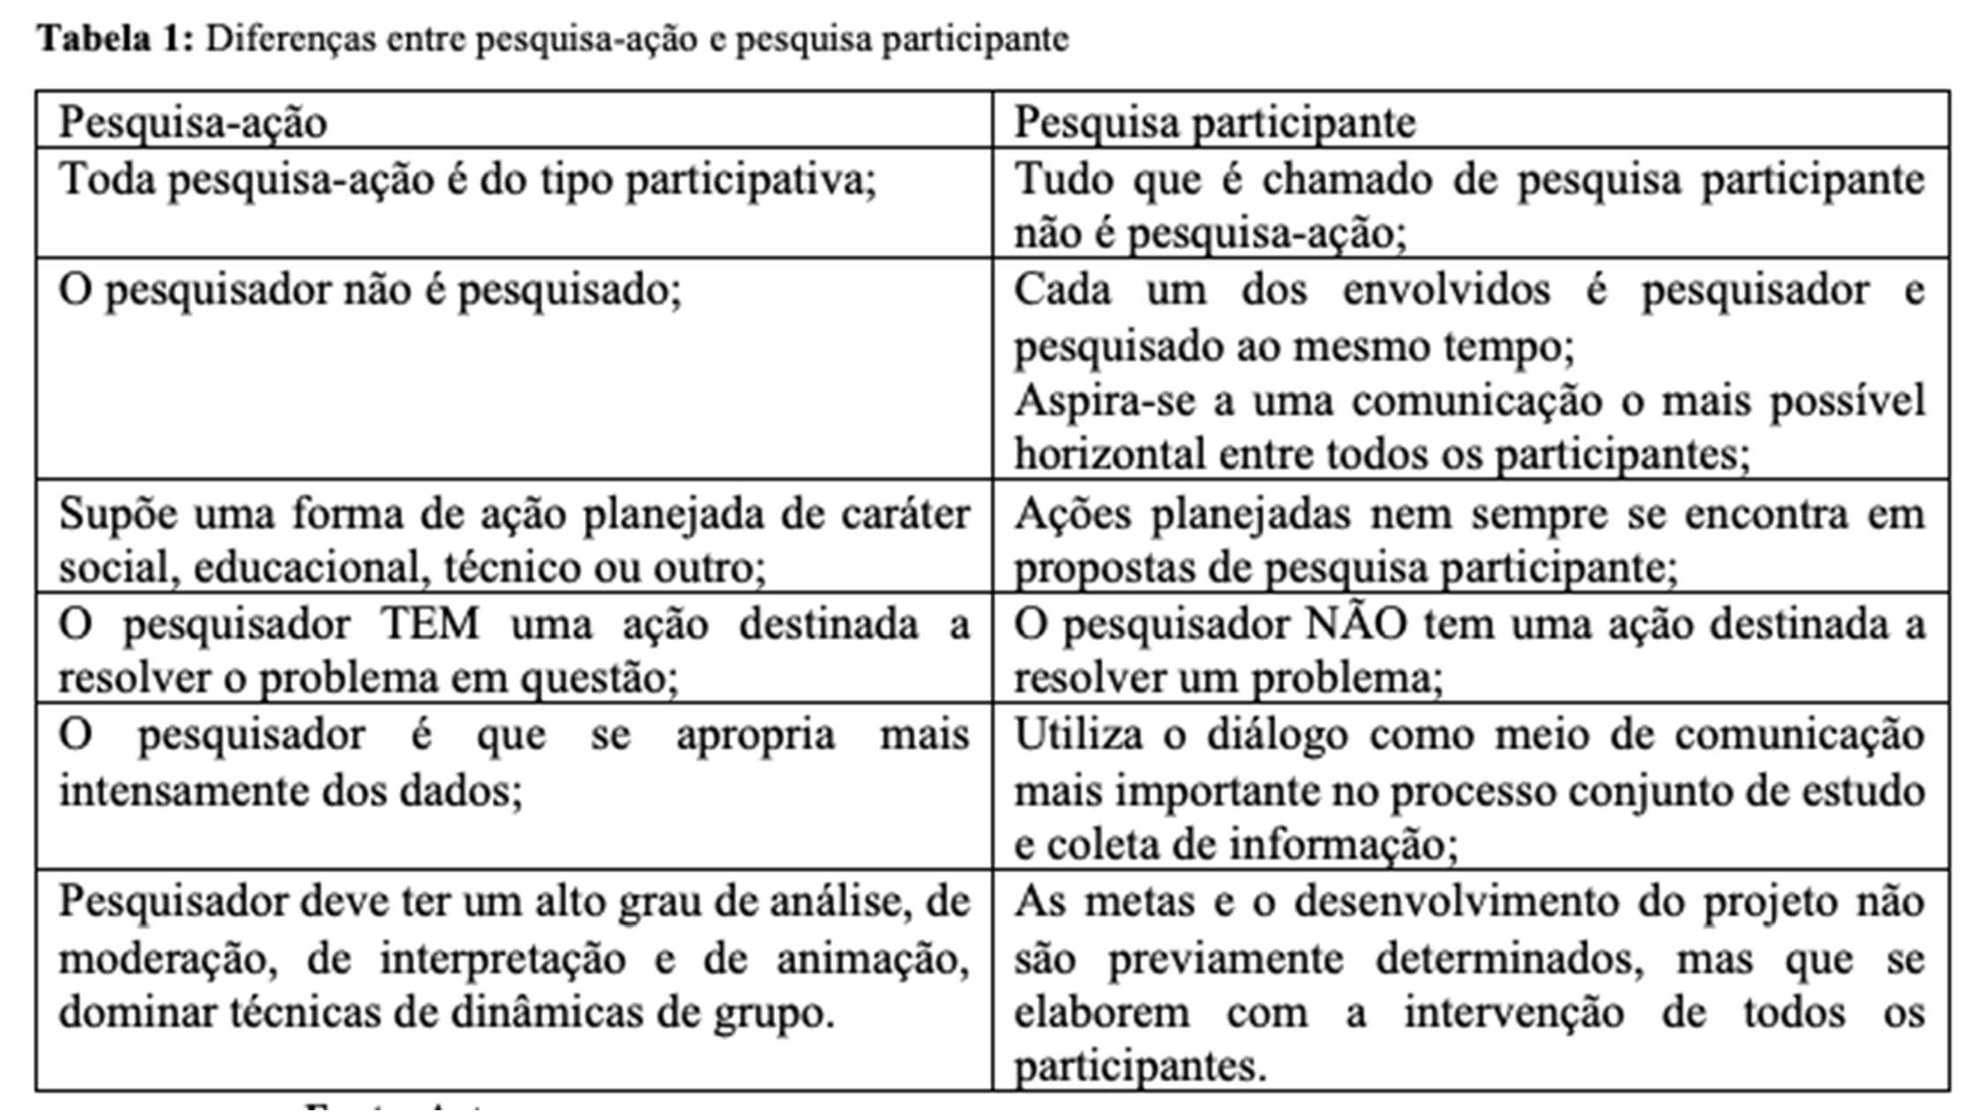

Slide 37
Referencias Bibliogáficas
APPOLINÁRIO, Fabio. Dicionário de Metodologia Científica. 2. ed. São Paulo: Atlas, 2011. 295p.
BECKER, Howard S. Métodos de Pesquisa em Ciências Sociais. 4a Edição, São Paulo: Editora HUCITEC, 1999.
BRANDÃO, Carlos Rodrigues. O que é educação. São Paulo: Editora Brasiliense, 2002. 117 p.
CHIZZOTTI, Antonio. Pesquisa qualitativa em ciências humanas e sociais. 6ª ed. – Petrópolis, RJ: Vozes, 2014 (4ª reimpressão, 2018).
DEL-MASSO, M.C.S.; COTTA, M.A.C.; SANTOS, M.A.P. Ética em pesquisa cientifica: conceitos e finalidades. São Paulo. Unesp 2014. Disponível em: Acervo Digital: Ética em pesquisa científica: conceitos e finalidades (unesp.br)
DEMO, Pedro. Metodologia da Investigação Científica em Educação. Curitiba: Editora IBPX, 2003.
Eco H. Como se faz uma tese. São Paulo: Perspectiva; 1989.
FREIRE, Paulo . Pedagogia da autonomia: saberes necessários a prática educativa. São Paulo: Paz e Terra, 2004.

Slide 38
FORTES, Maria Carolina. Adultos Escolarização e Trajetórias de Vidas: Compreendendo Sentidos. IFIBE; Passo Fundo, RS. 2013.
GIL, Antonio Carlos. Como elaborar projetos de pesquisa. 4. ed. São Paulo: Atlas, 2008.
GOLDENBERg S. Orientação normativa para elaboração de tese. Acta Cir Bras 1993;(Supl 1):1-24.
LUDKE, Menga; ANDRÉ, Marli Eliza Dalmazo Afonso de. Pesquisa em educação: abordagens qualitativas. São Paulo: Pedagógica e Universitária, 1986. 99p
MARQUES,MárioOsório.Escreverépreciso:oprincípiodapesquisa.4.ed.Ijuí:Ed.Unijuí,2001.
POLIT, D. F.; BECK, C. T.; HUNGLER, B. P. Fundamentos de pesquisa em enfermagem: métodos, avaliação e utilização. Trad. de Ana Thorell. 5. ed. Porto Alegre: Artmed, 2004.
SEVERINO, Antonio Joaquim. Metodologia do Trabalho Científico. São Paulo: Cortez, 2007.
SILVA, De Plácido e. Vocabulário Jurídico. 24. ed. Rio de Janeiro: Editora Forense, 2004. 1.501p.
THIOLLENT, Michel. Metodologia da Pesquisa-Ação. São Paulo: Cortez, 1985. 108p

